Slide 1
Въведение в CSS – част 1
Упражнение 2

Slide 2
Cascading Style Sheets (CSS)
Описва как HTML елементите следва да се визуализират на дадена медия

Slide 3
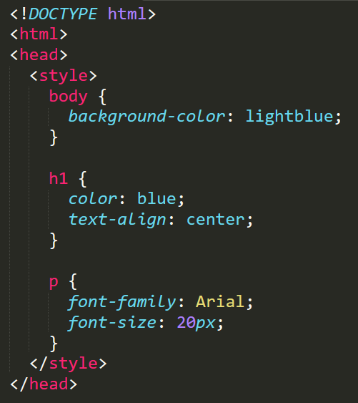
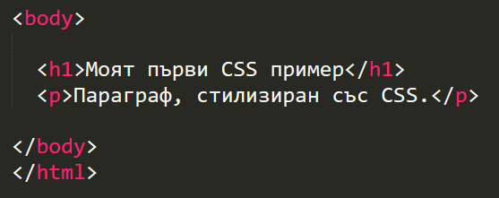

CSS – пример

Slide 4
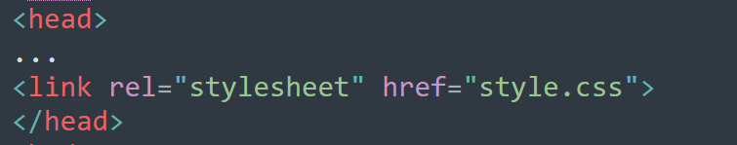
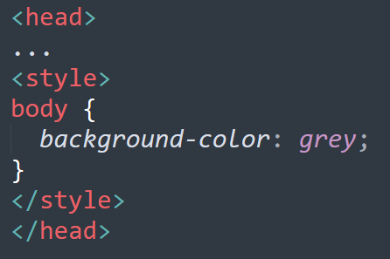
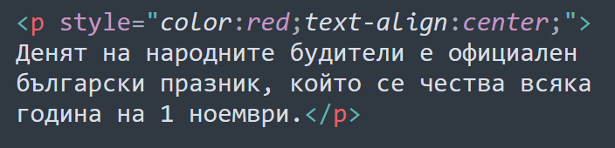
Как да добавим CSS?
От външен файл
Вътрешни стилове
Inline стилове

Slide 5
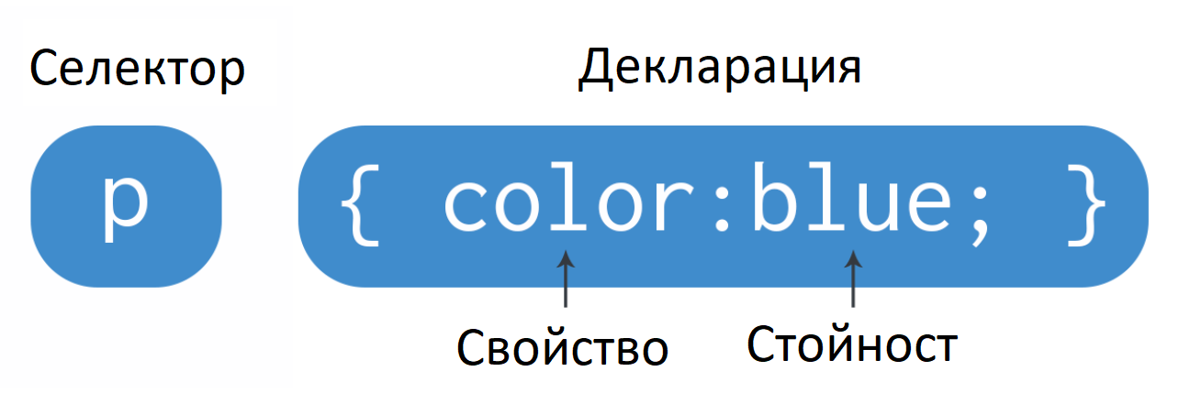
Синтаксис

Slide 6
Селектори
Базисни
Комбинирани
Селектори на псевдокласове и псевдоелементи
Селектори по атрибут

Slide 7
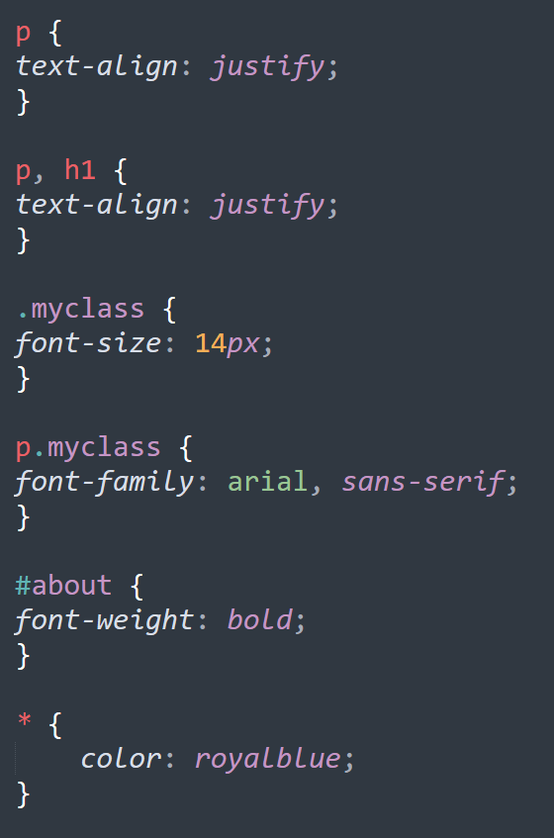
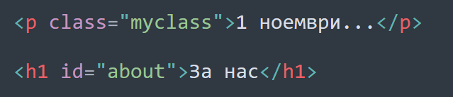
Базисни селектори
По таг
По клас за задаване на стилизиране с многократно приложение
По id за стилизиране на конкретен елемент
Универсален селектор *

Slide 8
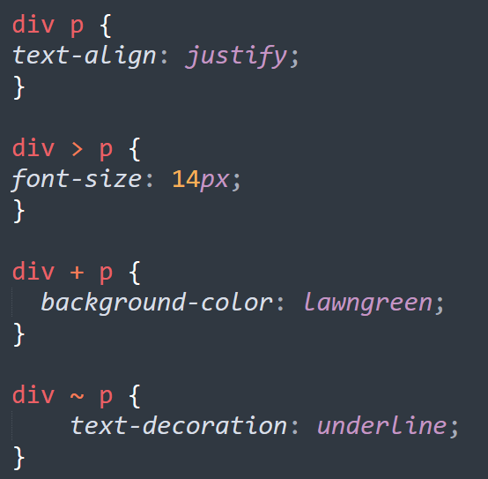
Комбинирани селектори
div p - селектира всички параграфи, вложени в контейнер <div>
div > p - селектира всички параграфи, вложени на първо ниво в контейнер <div>
div + p – селектира елемент <p>, който се намира непосредствено след <div>
div ~ p – за селектиране на елемент <p>, който е предшестван от <div> и двата елемента имат един и същ родителски елемент

Slide 9
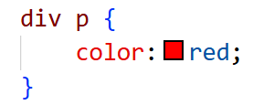
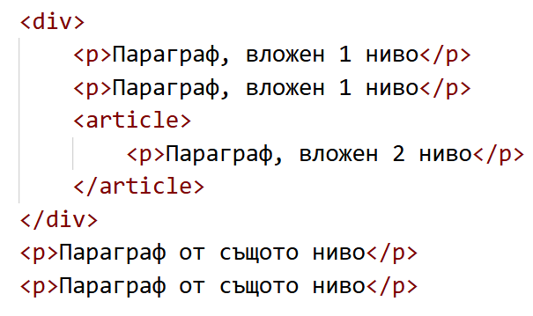
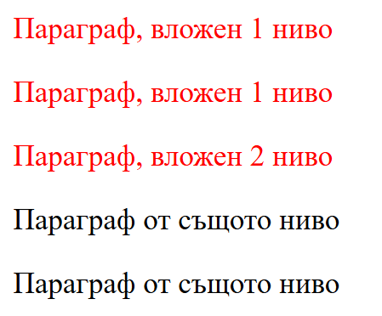
Комбинирани селектори div p
Селектира всички параграфи, вложени в контейнер <div>

Slide 10
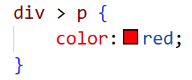
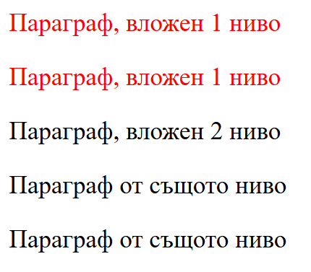
Комбинирани селектори div > p
Селектира всички параграфи, вложени на първо ниво в контейнер <div>

Slide 11
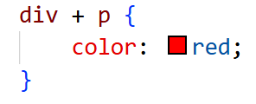
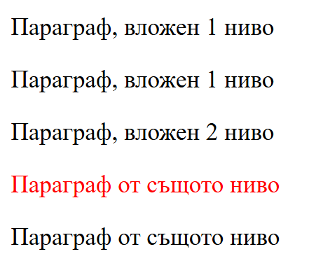
Комбинирани селектори div + p
Селектира елемент <p>, който се намира непосредствено след <div>

Slide 12
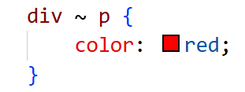
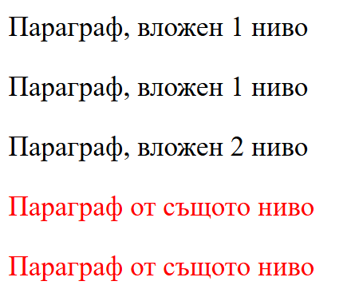
Комбинирани селектори div ~ p
div ~ p – за селектиране на елемент <p>, който е предшестван от <div> и двата елемента имат един и същ родителски елемент

Slide 13
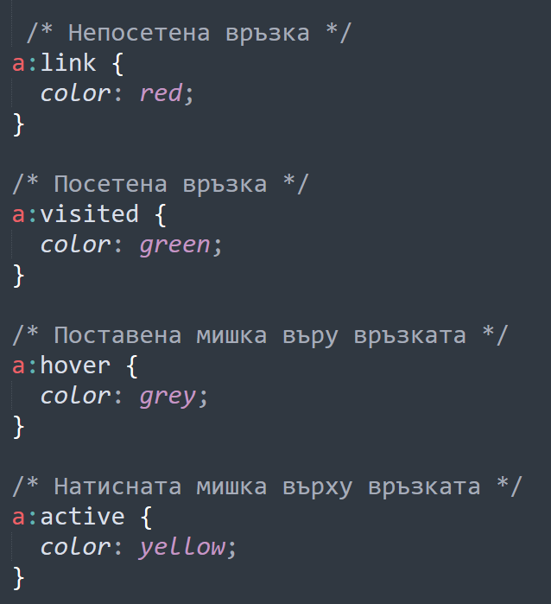
Псевдо-селектори
За състояние (псевдокласове) - стилът се прилага към елемента въз основа на неговото състояние;
За псевдоелементи, дефиниращи част от елемент

Slide 14

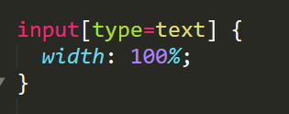
Селектори по атрибут
Селектира елементи със зададени специфични атрибути и техни стойности

Slide 15
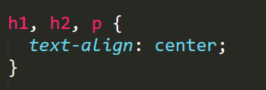


Групиране на селектори

Slide 16
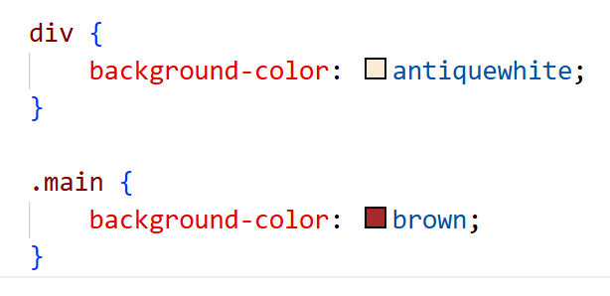
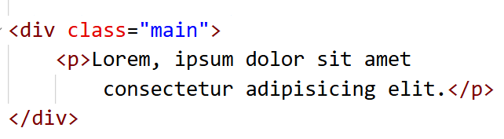
Приоритети за приложение на стилизирането
Каскадността е механизъм, чрез който браузърът решава коя стойност на дадено свойство да приложи, когато има повече от едно правило, което го задава.
Четири основни стълба:
Произход и важност
Каскадни слоеве (@layer)
Специфичност
Ред на появяване
Наследяване на свойства

Slide 17
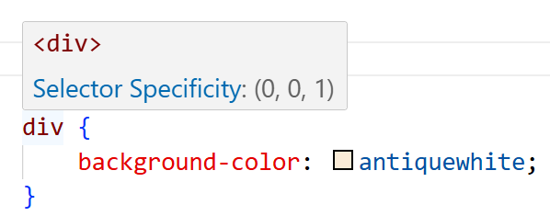
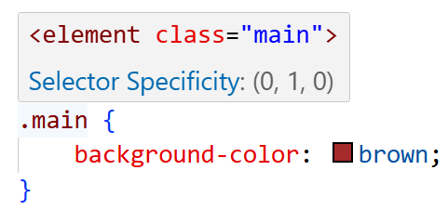
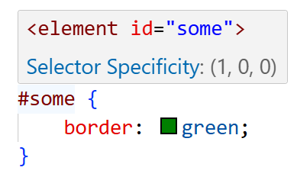
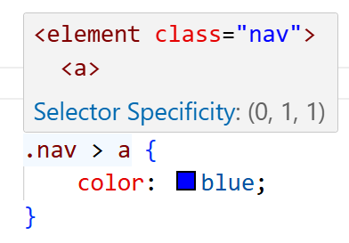
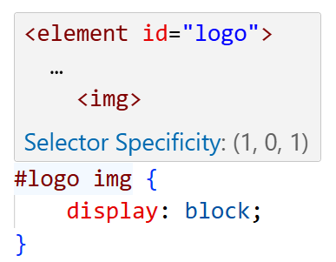
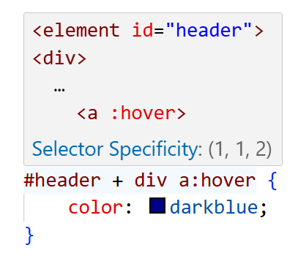
Специфичност
Специфичността е числова „тежест“ на селектора.
4 позиции: a, b, c и d
a – inline стилове (в елемента: style="...") (1,0,0,0)
b – брой ID селектори (0,1,0,0)
c – брой класове, атрибутни селектори и псевдокласове (0,0,1,0)
d – брой елементи и псевдоелементи (0,0,0,1)
Универсален селектор * - специфичност (0,0,0,0)

Slide 18
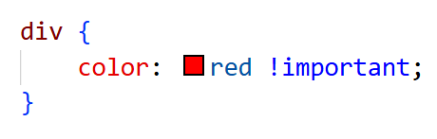
!important
!important е декларация, която придава най-висок приоритет на дадено CSS свойство.
Когато се използва, то презаписва всички други стойности за същото свойство, независимо от специфичността или реда на кода.

Slide 19
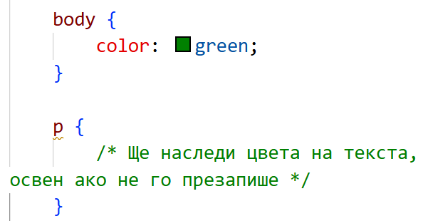
Наследяване (inheritance)
Наследяването е механизмът, чрез който някои CSS свойства се предават автоматично от родителски елемент към неговите деца.
Ако дадено свойство е наследимо, стойността му се прилага и към вложените елементи, освен ако те не са я презаписали.
Наследими свойства: напр. свойства за шрифтове (font-family, font-size, font-style, font-weight), текст (color, line-height, text-align)…
Ненаследими свойства: напр. разположение и размер (margin, padding, border, width, height, background…)

Slide 20
Декларации
Свойство: стойност;

Slide 21
Някои декларации за тестване на селекциите
Текст:
font-size: 16px; - размер на шрифта
font-style: italic; - курсив
font-weight: bold; - удебелен
color: red; - цвят на шрифта
text-align: left | right | center | justify | initial | inherit; - разположение на текста
Фон:
background-color: green;
background-image: url(“myimage.gif");
Водещи символи:
list-style-type: disc | circle | square;
list-style-type: decimal | decimal-leading-zero | lower-alpha | upper-alpha | lower-latin | upper-roman | none | ….;

Slide 22
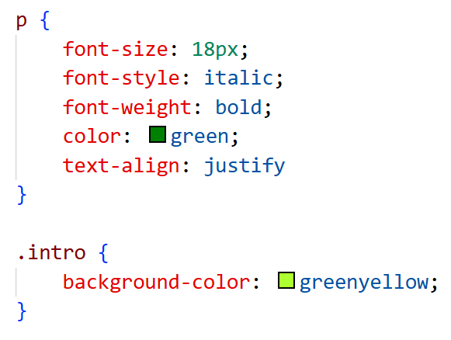
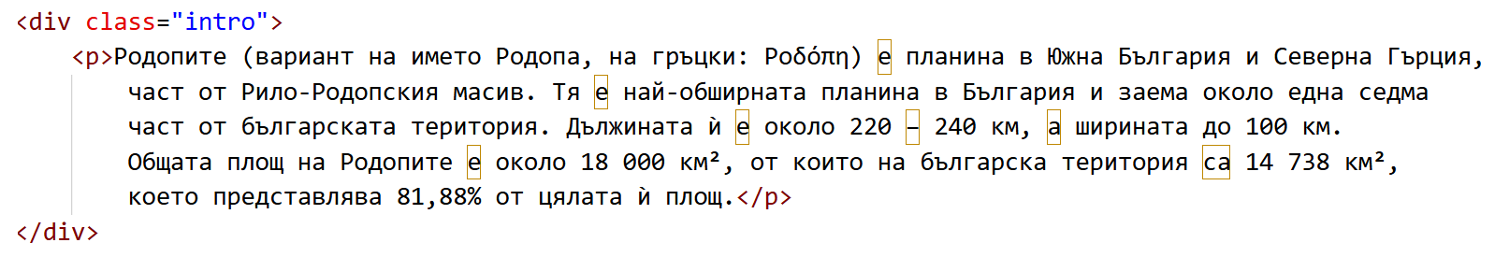

Пример:

